Slide 1
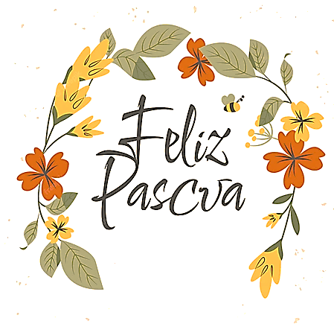
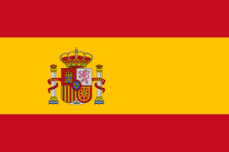
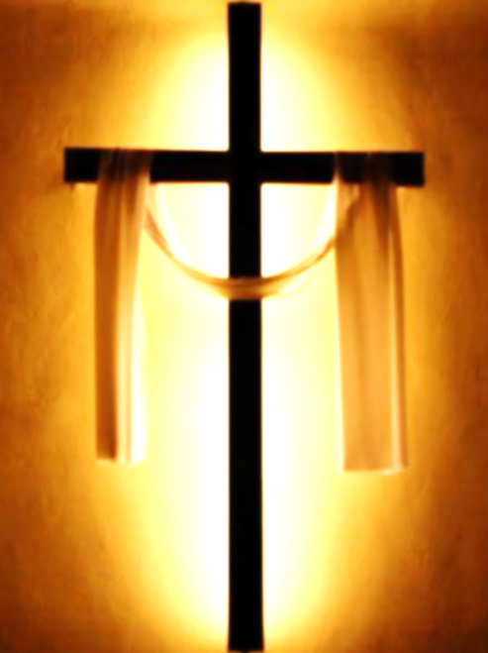
Wielkanoc po hiszpańsku

Slide 2
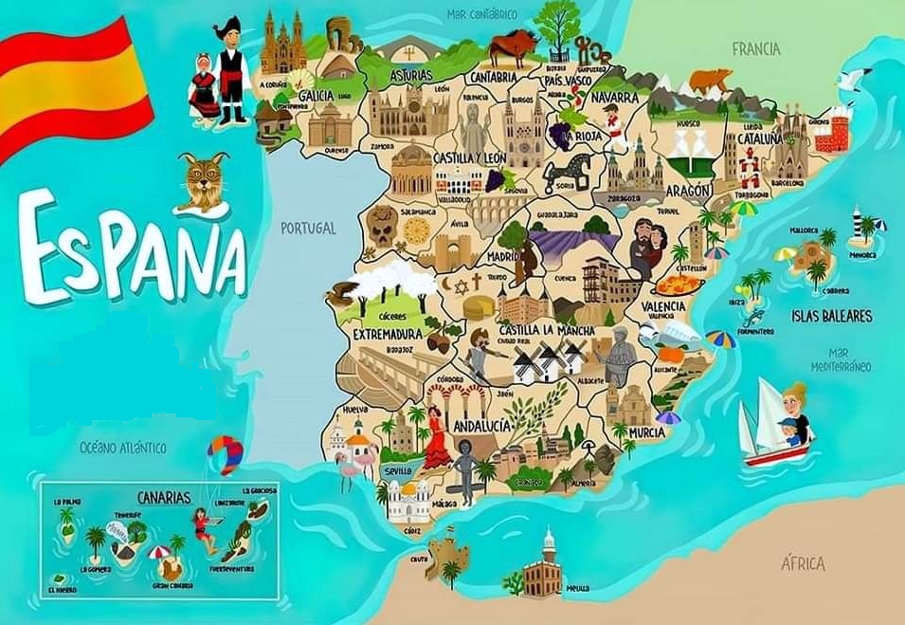
Andalucía

Slide 3
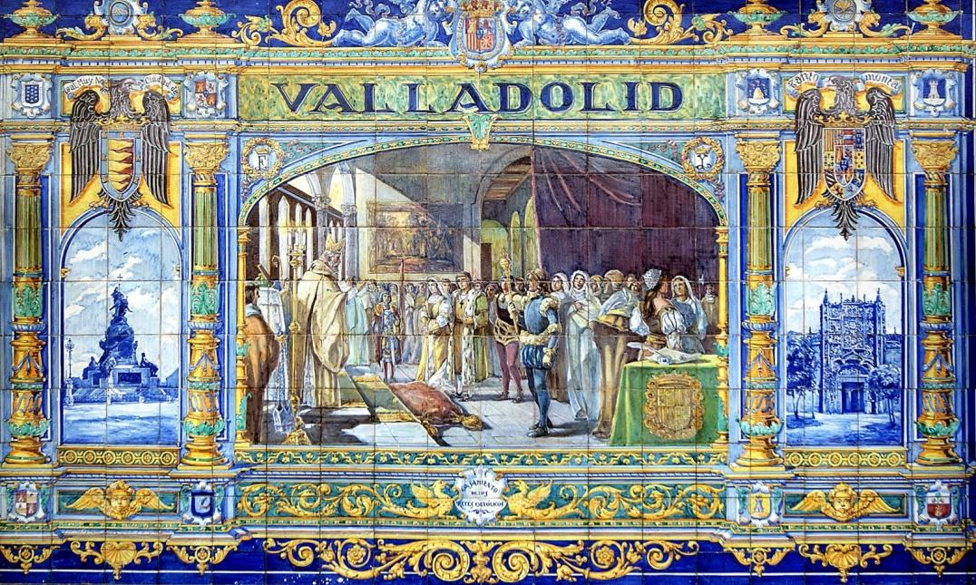
Hiszpania ma ponad 1500-letnią tradycję wiary chrześcijańskiej. Chrześcijaństwo było ważną częścią historii Hiszpanii.
España tiene una tradición de fe cristiana de más de 1500 años, por esta razón el cristianismo ha sido parte importante en la historia de España.

Slide 4
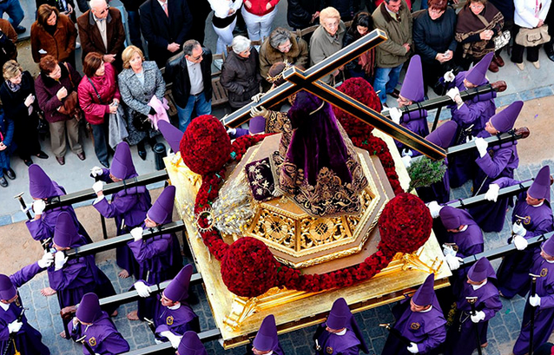
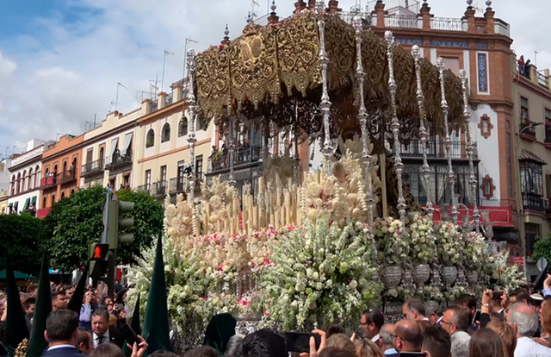
Semana santa – wielki tydzieŃ
Dlatego Wielkanoc jest obchodzona z wielkim entuzjazmem.
Ludzie aktywnie uczestniczą w wydarzeniach i tradycjach, zarówno w dzień, jak i w nocy.
Ulice stają się przestrzeniami, gdzie muzyka bębna, las saetas, które są flamandzkimi pieśniami religijnymi, kolorami kwiatów i sztuką rzeźb religijnych mieszają się, tworząc w ten sposób wzruszającą atmosferę.
Wielki Tydzień jest jednym z najważniejszych świąt w Hiszpanii
i wiele osób przygotowuje się do niego przez cały rok.

Slide 5
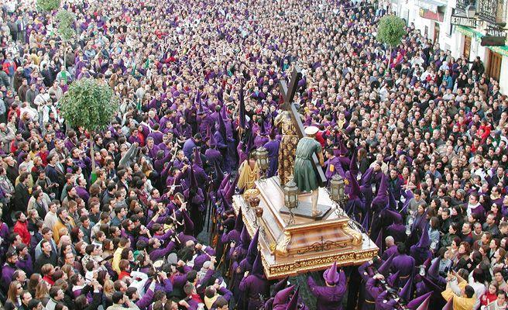
La procesión - procesja

Slide 6
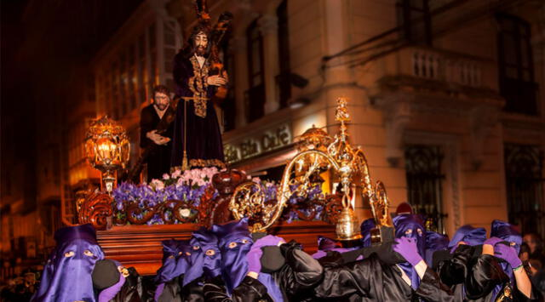
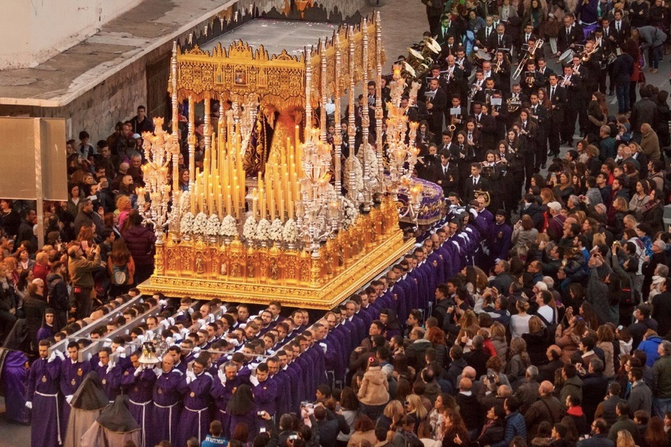
El paso- rzeźba sceny biblijnej

Slide 7
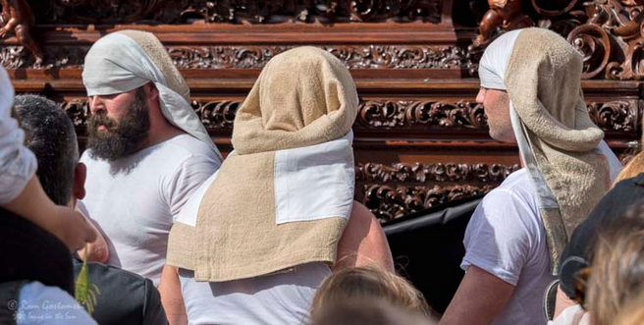
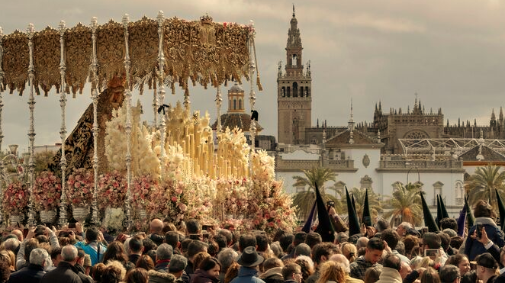
Los costaleros-ludzie, którzy niosą rzeźby

Slide 8
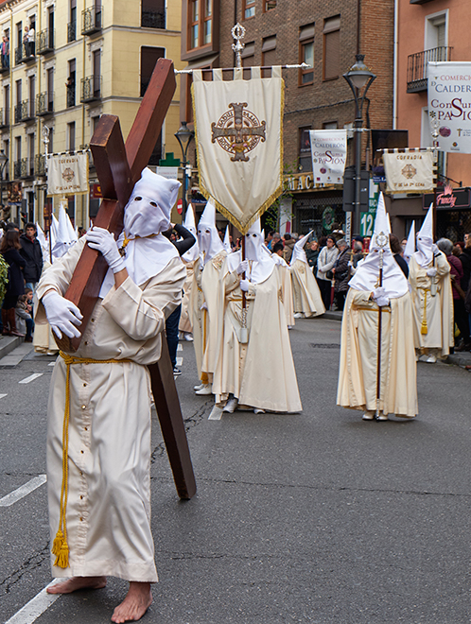
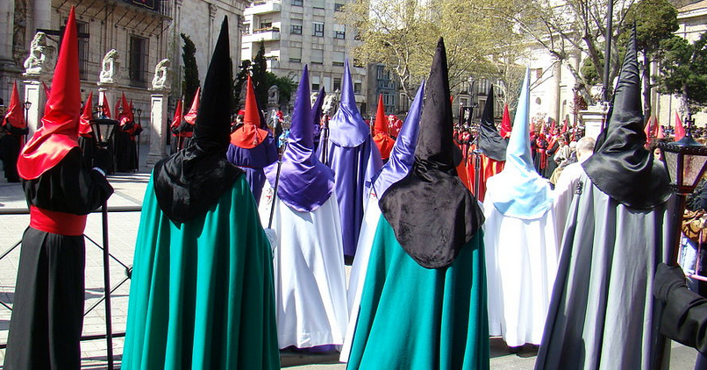
las cofradías- bractwa
NAZARENOS

Slide 9
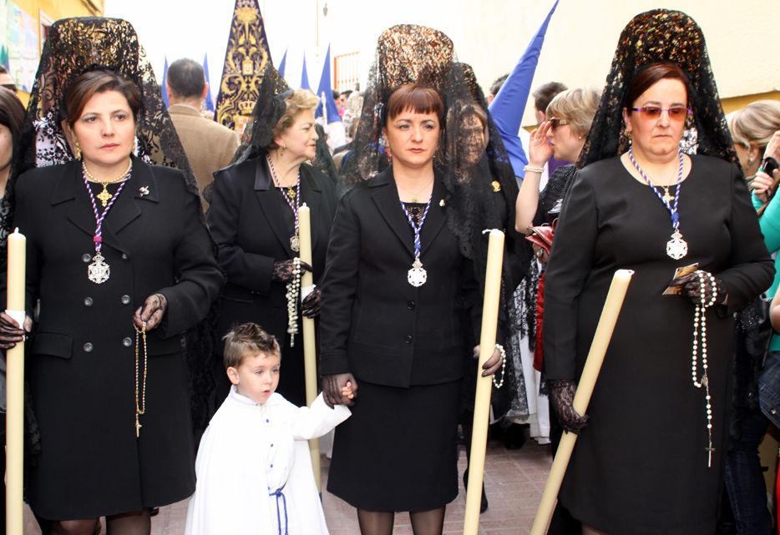
Las mantillas- Mantyle

Slide 10
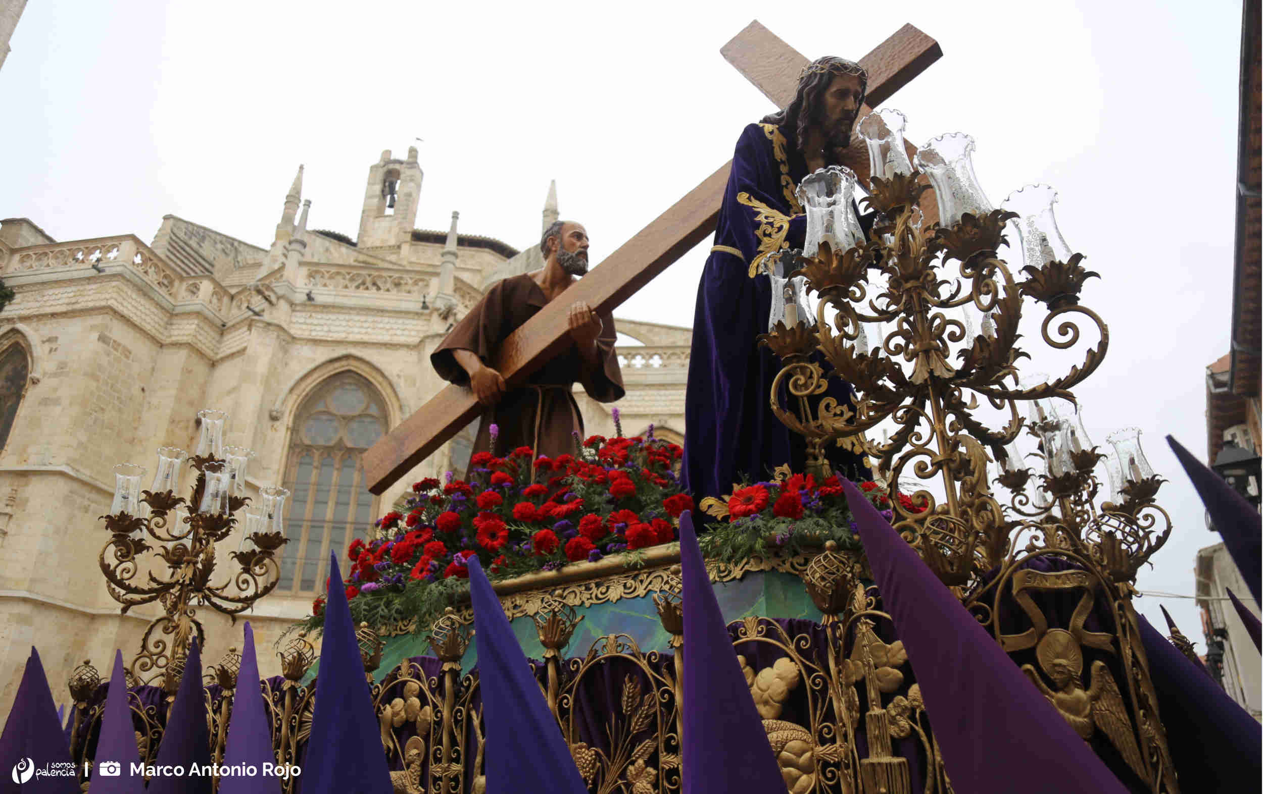
Levantamiento de los pasos podnoszenie rzeźb

Slide 11
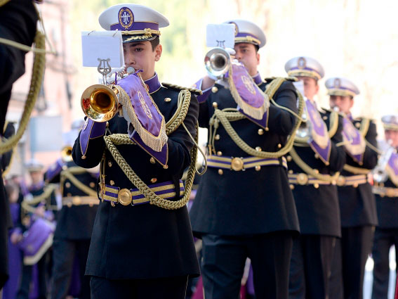
La banda de musica zespół muzyczny

Slide 12
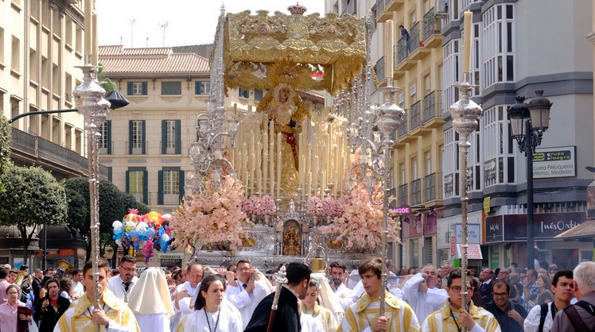
Domingo de resurrección Niedziela WielkanocnA
https://www.youtube.com/watch?v=N-EzhFOI5XU

Slide 13
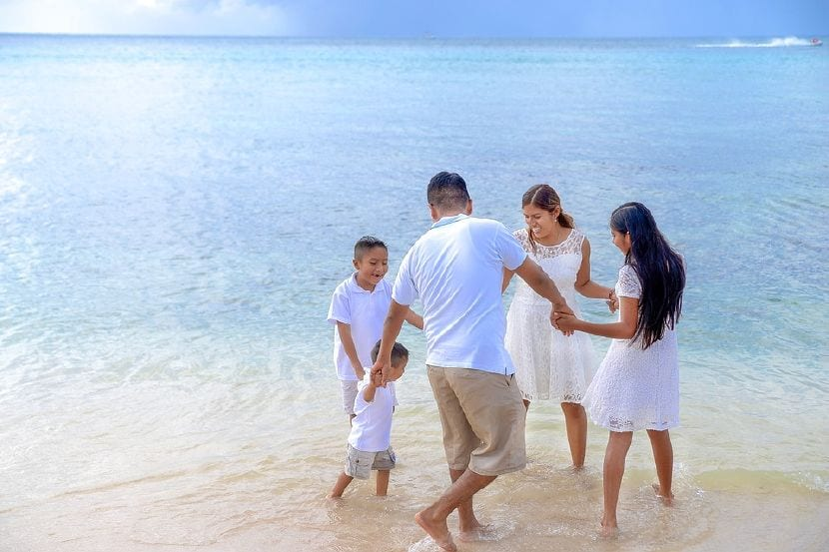
El domingo y lunes de pascua
Niedziela i Poniedziałki Wielkanocny
Dużo rodzin spędza czas razem. Kiedy nie uczestniczą w procesjach mają w zwyczaju jechać na plażę albo zwiedzają różne zakątki Hiszpanii. Dużo ludzi podróżuje odwiedzając nowe miejsca.
Hiszpanie spędzają ten czas radośnie, ciesząc się z dobrej wiosennej pogody.
Niedziela i Poniedziałek Wielkanocny to czas, w którym Hiszpanie spędzają czas wśród rodzin lub przeznaczają go na podróżowanie i zwiedzanie innych regionów Hiszpanii. Tak komentuje to Hiszpanka
Sara: Muchas familias pasan el tiempo juntos. Cuando no partcipan en procesiones suelen irse a la playa o hacer ‘turismo de interior’.
Mucha gente viaja visitando lugares nuevos de España. Los españoles pasamos ese tiempo felizmente disfrutando el buen tiempo de primavera!

Slide 14
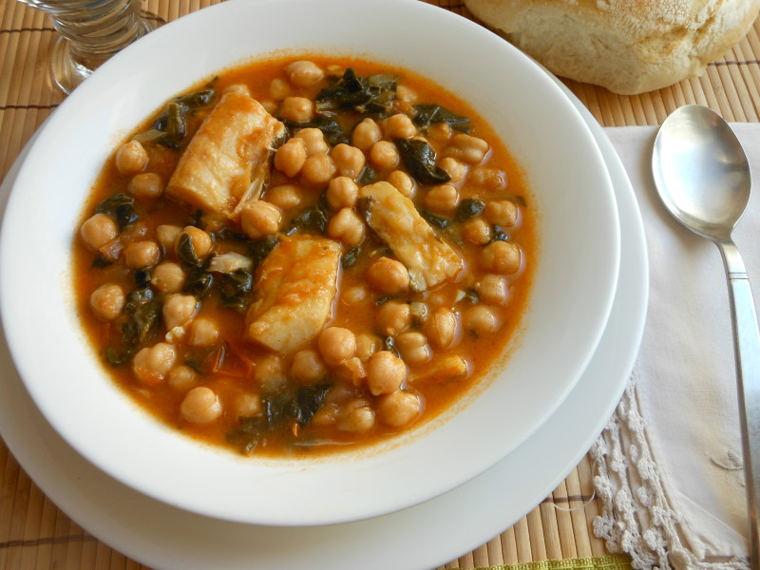
Podczas Świąt na hiszpańskich stOłach królują takie przysmaki jak ☺
Garbanzos
(zupa z cieciorki)
Potaje de vigilia
(potrawka z rybą)

Slide 15
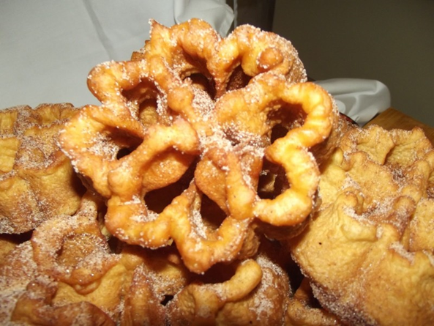
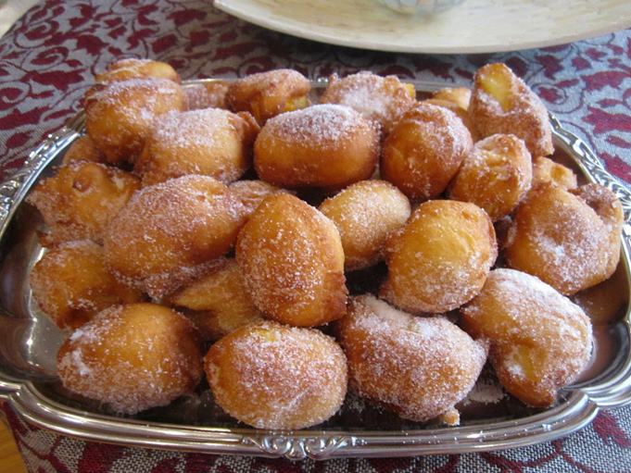
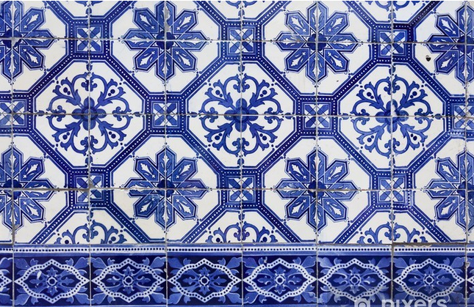
Hiszpańskie słodycze na ten czas to głównie:
Torrijas
Buñuelos czy flores
Manchegas

Slide 16
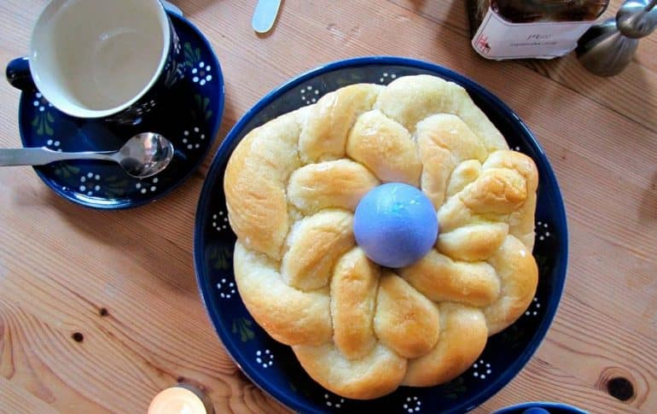
Un platillo y un postre de pascua talerz i wielkanocny deser
Paella
Mona de Pascua

Slide 17
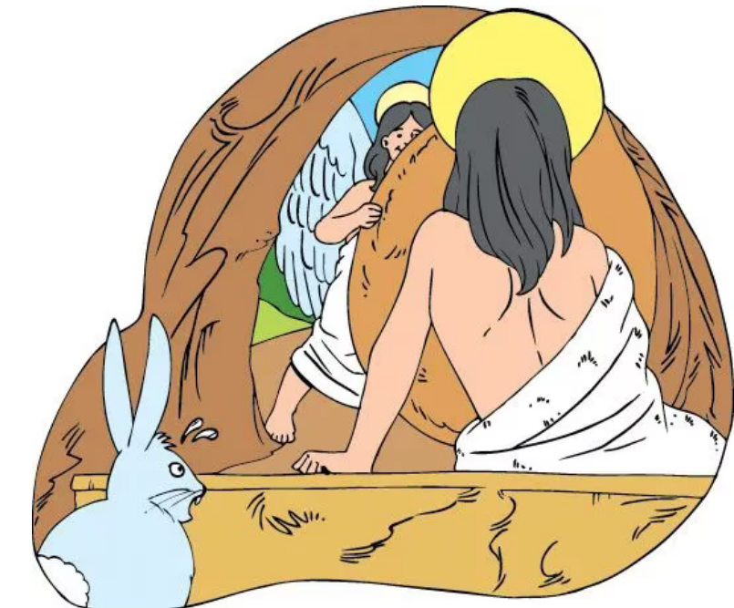
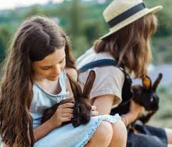
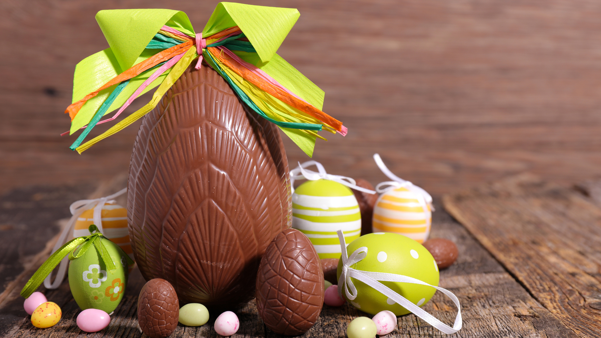
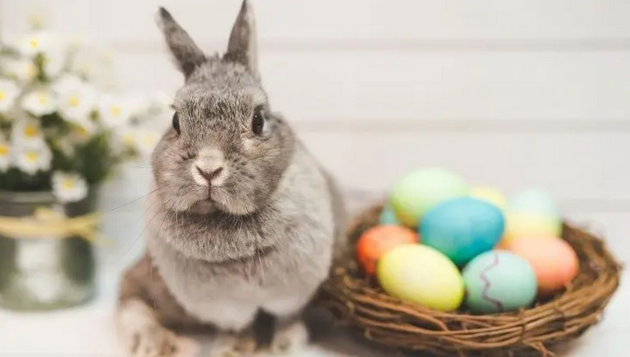
El conejo y los huevos de pascua Wielkanocny królik i jajka

Slide 18
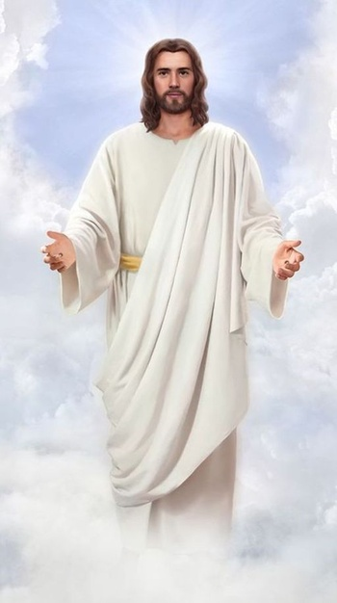
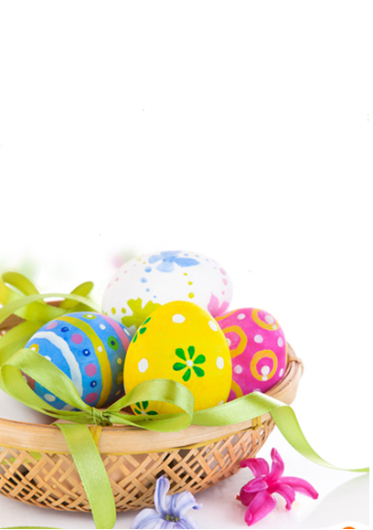
¡Felices Pascuas!
Wesołych Świąt

